Slide 1
Moje povolanie
Notes:
Ako vyzerá šťastie, po ktorom túžite?

Slide 2
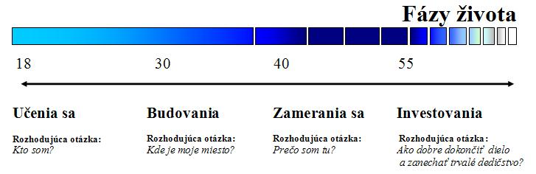
Kto som? Otázky na školu, zamestnanie
Otázky na životné povolanie – manželstvo vs. celibát
Aké dary mi dal Boh?
Sme v produktívnom veku a teda chceme začať niečo robiť.
Ale tá základná otázka je Kto som? a nie Čo robím?
Notes:
Kto som vs. Čo robím
Maťo sa oženil a už má menej času na spoločenstvo.
Je vedúci pre to, čo robí, alebo kto je?

Slide 3
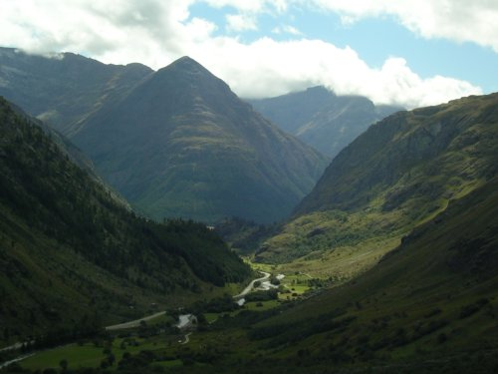
Vrchy a údolia nášho života
Notes:
Povolanie = life massage
Kríza u jednotlivca a kríza spoločenstva
Ožení sa
ide na VŠ
narodí sa ti dieťa
Dávid – muž podľa Božieho srdca
Abrahám – Spravodlivý bude žiť vierou
Ježiš – Boh zachraňuje

Slide 4
KTO SOM?
Dynamika
Dajte sa do dvojíc a máte každý 3 min na to, aby ste si kládli otázku:
„Kto si?“
Notes:
Dynamika: Dvojice – Otázka: Kto si? (3min)

Slide 5
SI ŠŤASTNÝ?
Čítali ste knihu „Najšťastnejší ľudia na zemi?“
Čo ťa robí šťastným?
Aké máš v živote sny?
Čo ťa hýbe dopredu?
Máme vôbec my kresťania túžiť po šťastí?
Nemali by sme zomierať sebe?

Slide 6
ZVNÚTRA VON
2 Pt 1,3
³ Jeho božská moc nám darovala všetko, čo treba pre život, a nábožnosť poznaním toho, ktorý nás povolal vlastnou slávou a mocou.
Čím viac poznáš svoje povolanie od Boha, tým viac budeš motivovaný
To, čo sa má uskutočniť navonok, sa najprv musí uskutočniť dnu

Slide 7
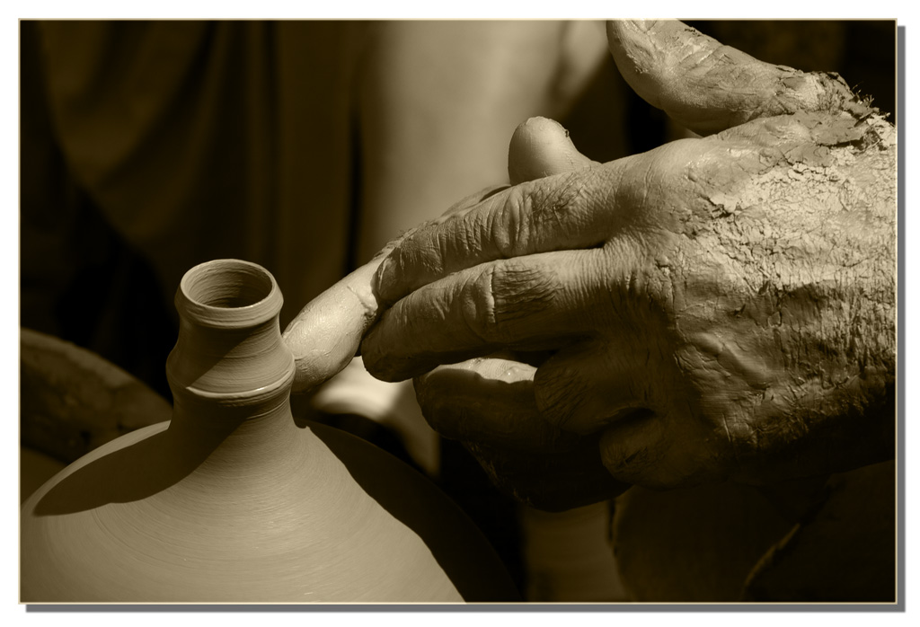
AKÉ JE MOJE POVOLANIE?
¹² Niektorých medzi nimi (zvlášť) požehnal a urobil
slávnymi; iných posvätil a (bližšie) k sebe privinul; iných z
nich zasa preklial a uponížil: a odstránil aj z miesta, ktoré
im určil. ¹³ V jeho rukách sú ako hrnčiarska hlina, premiesi
ju, ako pokladá za dobré. ¹⁴ Všetky jej (ďalšie) osudy
utvárajú sa podľa jeho
rozhodnutia. Taký je aj
(osud) ľudí, riadený rukou
Stvoriteľa, aby im odplatil
podľa svojho spravodlivého
súdu.
(Sir 33, 12-14)

Slide 8
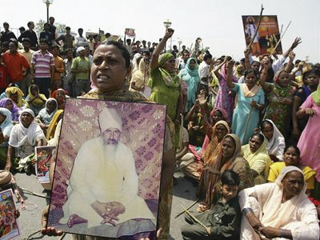
Princíp vyvolenia
Boh si ho vyvolil, aby ho požehnal...
Notes:
Kým sa dostaneme k povolaniu, musíme si vysvetliť 1 princíp

Slide 9
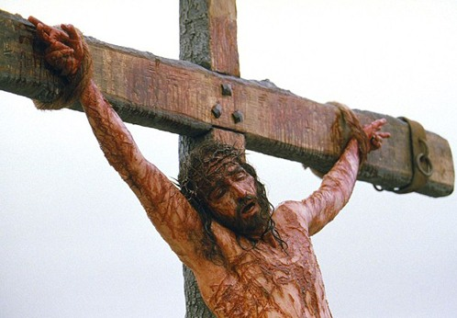
Princíp vyvolenia
Boh si ho vyvolil, aby ma požehnal...
Notes:
Paradoxy kráľovstva:
S vyvolením ide ruka v ruke
Bolesť a vnútorné zomieranie – ľudia ťa budú zraňovať, budeš nepochopený,... 2Kor4 a 6
zodpovednosť
budeš šťastný
naplnenie aj tých najtajnejších snov
ani oko nevidelo, ani ucho nepočulo,...

Slide 10
AKÉ MÁŠ V ŽIVOTE SNY?
Sny a ich uskutočňovanie
Hebr 11,1
¹ Viera je podstatou toho, čoho sa nádejame,
presvedčením o veciach, ktoré nevidíme.
Čím viac nádeje (Sen, vízia), tým viac viery (praktických krokov, odpovedí) môžem aktivovať
Čím menej nádeje, tým menej viery môžem aktivovať

Slide 11
Keď zistíš, aké je tvoje povolanie, už nikdy nebudeš chcieť byť nikto iný
Keď dávame zlé otázky, nedostaneme správne odpovede...
Keď nájdeš svoje povolanie:
budeš motivovaný ho dosiahnuť
budeš chcieť požehnať ním iných
prestaneš závidieť, porovnávať sa
...
Notes:
Bože, aký máš plán pre môj život?
Bože, aký je tvoj plán a kde sa k nemu môžem pridať?

Slide 12
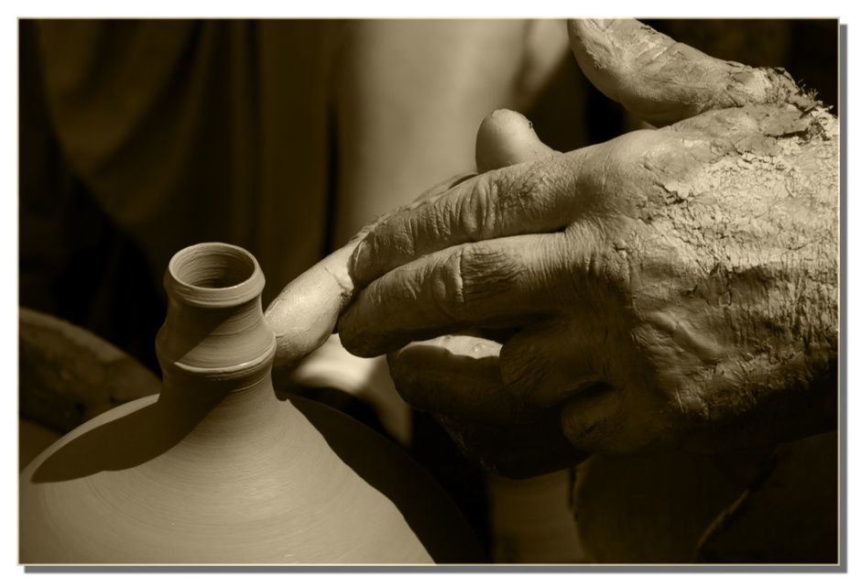
AKÉ JE MOJE POVOLANIE?
SHAPE = TVAR
Tvoj tvar predurčuje tvoje použitie.
S – spiritual gifts (Duchovné dary)
H – heart desires (Túžby srdca)
A – abilities (Schopnosti)
P – Personality (Osobnosť)
E – Experiences (Skúseniosti)

